Slide 1




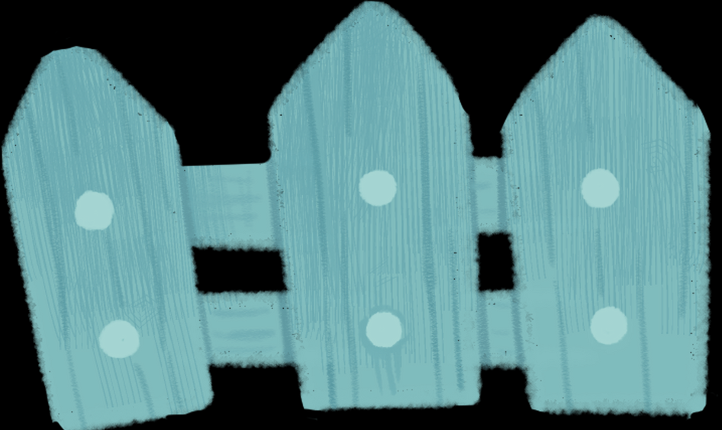
ÔN TẬP GIỮA KÌ II

Slide 2

Nội dung ôn tập
Bài 14: Sinh sản của cá và tôm
Bài 15: ƯDCNSH trong chọn và nhân giống
Bài 16: Thức ăn Thủy sản
Bài 17: Bảo quản và chế biến thức ăn thủy sản
Bài 18: ƯDCNSH bảo quản, chế biến thức ăn thủy sản

Slide 3
Hoạt Động Nhóm
Chia lớp làm 5 nhóm: Mỗi nhóm thực hiện vẽ sơ đồ tư duy hệ thống lại kiến thức bài học
Thực hiện bóc thăm nội dung bài với từng nhóm
Cụ thể: (GV điền tên nhóm ứng với bài sau khi bốc thăm)
Bài 14:
Bài 15:
Bài 16:
Bài 17:
Bài 18:

Slide 4





HỆ THỐNG CÂU HỎI TỪ BÀI 14 ĐẾN BÀI 18
  Phân tích được đặc điểm sinh sản của cá và tôm.
  Mô tả được kĩ thuật ương, nuôi cá và tôm giống.
  Phân tích được ứng dụng công nghệ sinh học trong chọn và nhân giống thuỷ sản.
  Trình bày được thành phần dinh dưỡng và vai trò của các nhóm thức ăn thuỷ sản.
  Mô tả được một số phương pháp bảo quản, chế biến thức ăn thuỷ sản.
  Thực hiện được một phương pháp bảo quản, chế biến thức ăn thuỷ sản ở quy mô nhỏ.
  Trình bày được ứng dụng công nghệ sinh học trong bảo quản, chế biến thức ăn thuỷ sản
Tài liệu được chia sẻ bởi Website VnTeach.Com
https://www.vnteach.com
Hướng dẫn tìm và tải các tài liệu ở đây
https://forms.gle/LzVNwfMpYB9qH4JU6

Slide 5



Slide 6


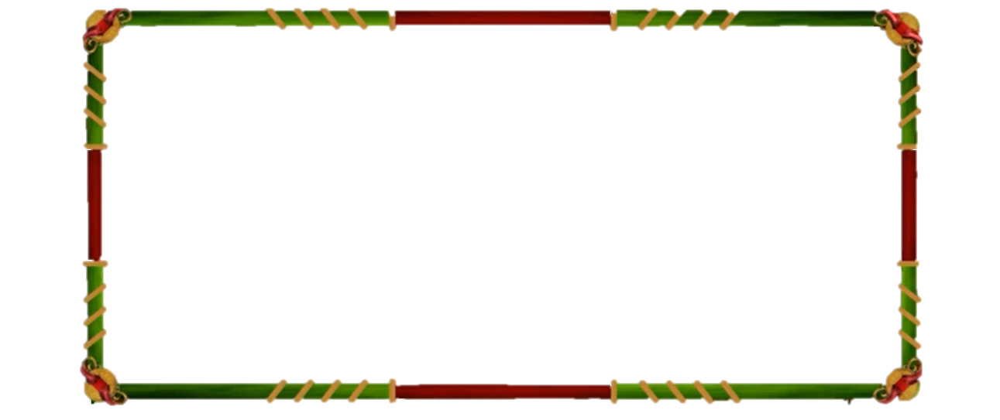

RUNG CHUÔNG VÀNG
Các học sinh lần lượt trả lời 10 câu hỏi thuộc nội dung các bài ôn tập. Học sinh trả lời vào bảng (giấy). Nếu trả lời đúng thì được chơi tiếp để trả lời câu tiếp theo. Nếu sai bị loại . Học sinh còn lại cuối cùng là người xuất sắc nhất. Người nào trả lời đúng câu hỏi cuối cùng là người chiến thắng, rung được chuông vàng.

Slide 7

Câu hỏi 1
Ở miến Bắc nước ta, mùa sinh sản của cá chủ yếu là?
B. Cuối mùa xuân, đầu mùa hè.
A. Mùa xuân.
10
9
8
7
6
5
4
3
2
1
0
D. Cuối mùa hè, đầu mùa thu.
C. Mùa hè.

Slide 8
Câu hỏi 1
Ở miến Bắc nước ta, mùa sinh sản của cá chủ yếu là?
B. Cuối mùa xuân, đầu mùa hè.
A. Mùa xuân.
D. Cuối mùa hè, đầu mùa thu.
C. Mùa hè.

Slide 9
Câu hỏi 2
Đặc điểm nào sau đây thể hiện sự thích nghi cao của cá với điều kiện môi trường sống?
A. Thụ tinh ngoài
B. Phần lớn không có sự chăm sóc con non.
10
9
8
7
6
5
4
3
2
1
0
C. Đẻ trứng ra ngoài môi trường nước.
D. Số lượng trứng nhiều.

Slide 10
Câu hỏi 2
Đặc điểm nào sau đây thể hiện sự thích nghi cao của cá với điều kiện môi trường sống?
A. Thụ tinh ngoài
B. Phần lớn không có sự chăm sóc con non.
C. Đẻ trứng ra ngoài môi trường nước.
D. Số lượng trứng nhiều.

Slide 11
Câu hỏi 3
Đâu không phải thành phần dinh dưỡng có trong thức ăn thuỷ sản?
A. Nước.
B. Chất vô cơ.
10
9
8
7
6
5
4
3
2
1
0
C. Chất kích thích tăng trưởng.
D. Chất hữu cơ.

Slide 12
Câu hỏi 3
Đâu không phải thành phần dinh dưỡng có trong thức ăn thuỷ sản?
A.
Nước.
B.
Chất vô cơ.
C.
Chất kích thích tăng trưởng.
D.
Chất hữu cơ.

Slide 13
Câu hỏi 4
Thức ăn thuỷ sản không bao gồm?
A.
Chất bổ sung.
B.
Thức ăn hỗn hợp
10
9
8
7
6
5
4
3
2
1
0
C.
Thức ăn tươi sống và nguyên liệu.
D.
Thức ăn kích thích tăng trưởng.

Slide 14
Câu hỏi 4
Thức ăn thuỷ sản không bao gồm?
Chất bổ sung.
A.
B.
Thức ăn hỗn hợp
C.
Thức ăn tươi sống và nguyên liệu.
D.
Thức ăn kích thích tăng trưởng.

Slide 15
Câu hỏi 5
Trong thức ăn chăn nuôi, các chất vô cơ là
A.
Khoáng đa lượng.
B.
Protein, lipid, carbonhydrate,…
C.
Khoáng đa lượng khoáng vi lượng.
Nước.
D.
nguyenngocduong.vn

Slide 16
Câu hỏi 6
Thức ăn thuỷ sản được chia thành mấy nhóm?
A.
4
B.
3
10
9
8
7
6
5
4
3
2
1
0
C.
2
D.
5

Slide 17
Câu hỏi 6
Thức ăn thuỷ sản được chia thành mấy nhóm?
A.
4
B.
3
C.
2
D.
5

Slide 18
Câu hỏi 7
Trong thức ăn thuỷ sản, thức ăn hỗn hợp thường có dạng là
A.
Viên ngắn và viên dài.
B.
Viên nổi và viên chìm.
10
9
8
7
6
5
4
3
2
1
0
C.
Viên to và viên nhỏ.
D.
Viên tròn, viên dẹt.

Slide 19
Câu hỏi 7
Trong thức ăn thuỷ sản, thức ăn hỗn hợp thường có dạng là
B. Viên nổi và viên chìm.
A.
Viên ngắn và viên dài.
C. Viên to và viên nhỏ.
D. Viên tròn, viên dẹt.

Slide 20
Câu hỏi 8
Lượng nước trong thức ăn hỗn hợp là
Tương đối thấp, độ ẩm từ 10% đến 12%.
Trung bình, độ ẩm từ 20 đến 30%.
A.
B.
10
9
8
7
6
5
4
3
2
1
0
Tương đối cao, độ ẩm khoảng 50%.
Rất cao, chiếm đa số khối lượng của thức ăn
C.
D.

Slide 21
Câu hỏi 8
Lượng nước trong thức ăn hỗn hợp là?
Tương đối thấp, độ ẩm từ 10% đến 12%.
Trung bình, độ ẩm từ 20 đến 30%.
A.
B.
Rất cao, chiếm đa số khối lượng của thức ăn
C.
Tương đối cao, độ ẩm khoảng 50%.
D.

Slide 22
Câu hỏi 9
Trong công nghiệp chế biến cá tra, các bộ phân không được sử dụng làm thực phẩm (phế phụ phẩm) là
A.
Xương, da, thịt, đầu
B.
Đầu, thịt, da, mỡ.
10
9
8
7
6
5
4
3
2
1
0
C.
Nội tạng, xương, thịt, da.
Đầu, mỡ, da, nội tạng và xương.
D.

Slide 23
Câu hỏi 9
Trong công nghiệp chế biến cá tra, các bộ phân không được sử dụng làm thực phẩm (phế phụ phẩm) là
Đầu, thịt, da, mỡ.
Xương, da, thịt, đầu
A.
B.
C.
Nội tạng, xương, thịt, da.
D.
Đầu, mỡ, da, nội tạng và xương.

Slide 24
Câu hỏi 9
Làm thế nào để từ phế phụ phẩm, ta thu được thức ăn thuỷ sản giàu lysine?
A.
Nhiệt phân trong thời gian dài.
B.
Điện phân với hiệu điện thế cao.
10
9
8
7
6
5
4
3
2
1
0
Trộn với các hoá chất để xảy ra phản ứng hoá học.
Thuỷ phân phế phụ phẩm bằng các enzyme thích hơp.
C.
D.

Slide 25
Câu hỏi 10
Làm thế nào để từ phế phụ phẩm, ta thu được thức ăn thuỷ sản giàu lysine?
Nhiệt phân trong thời gian dài.
Điện phân với hiệu điện thế cao.
A.
B.
C.
Trộn với các hoá chất để xảy ra phản ứng hoá học.
Thuỷ phân phế phụ phẩm bằng các enzyme thích hơp.
D.

